Slide 1
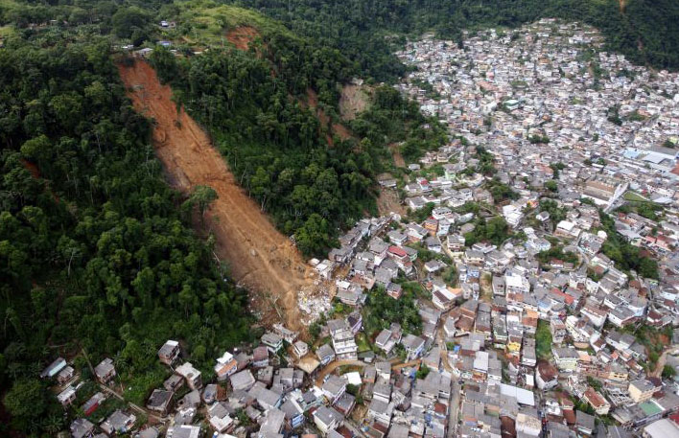
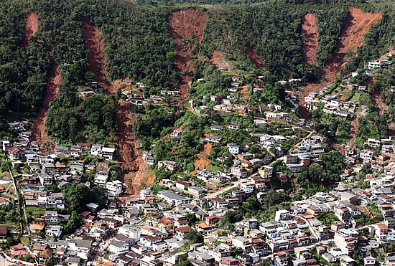
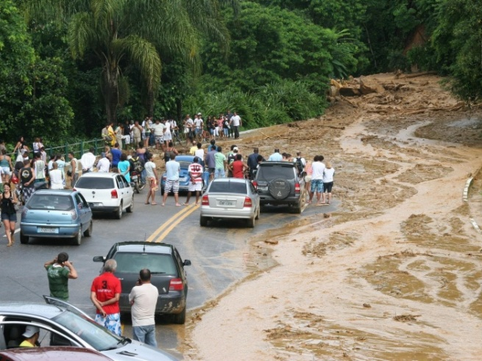


TERRITORIALIDADE DA VULNERABILIDADE: A POLÍTICA DA RESILIÊNCIA COMO SOLUÇÃO IMEDIATA AOS DESAFIOS E LIMITAÇÕES DOS PROBLEMAS URBANOS EM ASSENTAMENTOS PRECÁRIOS E OCUPAÇÕES IRREGULARES.
Universidade
Federal
Fluminense
Artigo apresentado para aprovação na Disciplina de Habitações em Risco do Mestrado em Defesa e Segurança Civil pela Universidade Federal Fluminense – UFF.
André Luís G A Pimenta
Mestrando em Defesa e Segurança Civil– UFF

Slide 2
Sumário
Resumo
Introdução
Territorialidade da Vulnerabilidade
Política de Resiliência
O Papel do Estado
Considerações Finais

Slide 3


Universidade
Federal
Fluminense
RESUMO
O presente artigo tem como objetivo analisar o contexto da rotina de viver com o risco onde indivíduos de mesmo espaço geográfico residem em locais vulneráveis a desastres naturais em risco graduado como médio(R2), alto(R3) ou mesmo, muito alto(R4) e tem em seu cotidiano o convívio com o risco de forma ingênua até que haja uma ameaça iminente. Esse contexto se faz dentro de uma análise do processo de inserção cultural do aprender a viver com o risco e a capacidade de se recuperar diante de um desastre, as intervenções do Estado na implementação desta política de resiliência e a morosidade no processo de garantir serviços públicos de qualidade, proteção à população e de urbanização.
Palavras-chave: Territorialidade da vulnerabilidade, proteção civil, resiliência, ocupação urbana.
Territorialidade da Vulnerabilidade: A Política da Resiliência como solução imediata aos desafios e limitações dos problemas urbanos em assentamentos precários e ocupações irregulares.

Slide 4
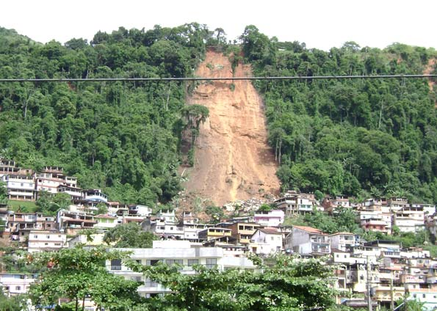
Universidade
Federal
Fluminense
INTRODUÇÃO
O aumento de moradias em áreas de risco, ocupações irregulares na beira de rios e acima das cotas permitidas nos morros tem sido algo rotineiro, a baixa fiscalização e acentuada migração de população em busca de políticas públicas mais consolidadas e acessíveis resultam em aglomerados subnormais, próximo a grandes cidades, metrópoles, indústrias, portos e empresas de grande porte.
Territorialidade da Vulnerabilidade: A Política da Resiliência como solução imediata aos desafios e limitações dos problemas urbanos em assentamentos precários e ocupações irregulares.

Slide 5
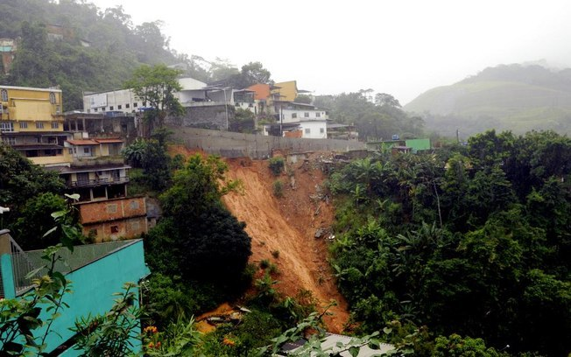
Universidade
Federal
Fluminense
Territorialidade da Vulnerabilidade
Uma relação de rotina de viver com o risco, indivíduos tem como habitat um local com o risco alto ou muito alto e não busca um outro lugar, ou mesmo não possui outra oportunidade mas segura, pede para nunca acontecer um desastre e continua a viver neste local.
Conceitua-se como um grupo de mesma concepção cultural sobre o viver em área de risco, aceitando o risco como uma probabilidade baixa, independente da potencialidade, mas sendo compensatório pelo período que terá uma moradia. E, que sendo afetada por um desastre de forma danosa e gerando prejuízos, ou mesmo, perdas humanas, passará a ver que não compensa.
Territorialidade da Vulnerabilidade: A Política da Resiliência como solução imediata aos desafios e limitações dos problemas urbanos em assentamentos precários e ocupações irregulares.

Slide 6
Universidade
Federal
Fluminense
POLÍTICA DE RESILIÊNCIA
Uma cidade resiliente a desastres:
• É um local onde os desastres são minimizados porque sua população vive em residências e comunidades com serviços e infraestrutura organizados e que obedecem a padrões de segurança e códigos de construção; sem ocupações irregulares construídas em planícies de inundação ou em encostas íngremes por falta de outras terras disponíveis.
• Possui um governo local competente, inclusivo e transparente que se preocupa com uma urbanização sustentável e investe os recursos necessários ao desenvolvimento de capacidades para gestão e organização municipal antes, durante e apos um evento adverso ou ameaça natural.
• E onde as autoridades locais e a população compreendem os riscos que enfrentam e desenvolvem processos de informação local e compartilhada com base nos danos por desastres, ameaças e riscos, inclusive sobre quem esta exposto e quem e vulnerável.
• E onde existe o empoderamento dos cidadãos para participação, decisão e planejamento de sua cidade em conjunto com as autoridades locais; e onde existe a valorização do conhecimento local e indígena, suas capacidades e recursos.
• Preocupa-se em antecipar e mitigar o impactos dos desastres, incorporando tecnologias de monitoramento, alerta e alarme para a proteção da infraestrutura, dos bens comunitários e individuais– incluindo suas residências e bens materiais –, do patrimônio cultural e ambiental, e do capital econômico. Esta também apta a minimizar danos físicos e sociais decorrentes de eventos climáticos extremos, terremotos e outras ameaças naturais ou induzidas pela ação humana.
• E capaz de responder, implantar estratégias imediatas de reconstrução e reestabelecer rapidamente os serviços básicos para retomar suas atividades sociais, institucionais e econômicas após um evento adverso.
• Compreende que grande parte dos itens anteriores são também pontos centrais para a construção da resiliência as mudanças ambientais, incluindo as mudanças climáticas, além de reduzir as emissões dos gases que provocam o efeito estufa.
Fonte: Escritório das Nações Unidas para Redução de Risco de Desastres – ONU, Como Construir Cidades Mais Resili entes - Um Guia para Gestores Públicos Locais
Territorialidade da Vulnerabilidade: A Política da Resiliência como solução imediata aos desafios e limitações dos problemas urbanos em assentamentos precários e ocupações irregulares.

Slide 7
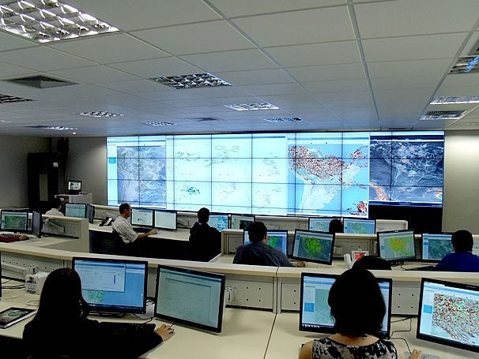
Universidade
Federal
Fluminense
PAPEL DO ESTADO
Não se pode tratar o risco sem tratar suas causas que são a raiz do problema. No diagrama a seguir retratando uma relação de causa e efeito fundamentada no conceito abordado pela ONU(2012) no que tange em “Por que as cidades estão em risco?” é abordado a relação fundamental que deve ser tratada dentro do Papel do Estado na implementação de ações de redução de risco.
Fonte: http://redeglobo.globo.com/globoecologia/noticia/2012/07/criado-em-2011-cemaden-monitora-areas-de-risco-de-norte-sul-do-pais.htmle
Territorialidade da Vulnerabilidade: A Política da Resiliência como solução imediata aos desafios e limitações dos problemas urbanos em assentamentos precários e ocupações irregulares.

Slide 8
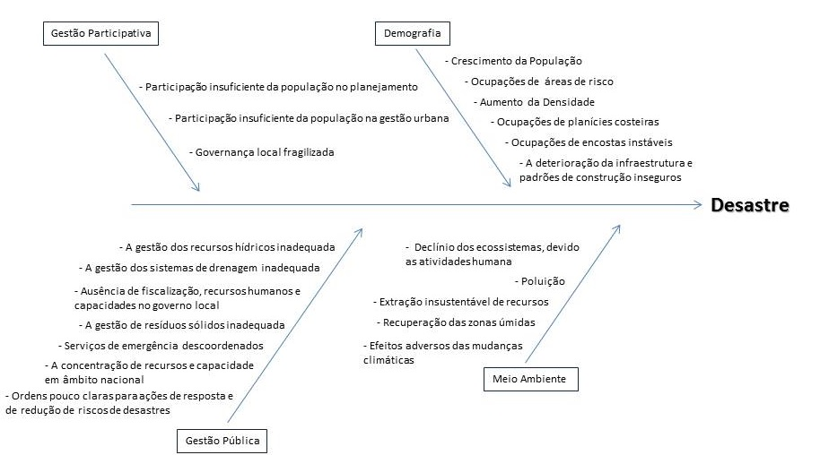
Universidade
Federal
Fluminense
PAPEL DO ESTADO
Territorialidade da Vulnerabilidade: A Política da Resiliência como solução imediata aos desafios e limitações dos problemas urbanos em assentamentos precários e ocupações irregulares.

Slide 9
Universidade
Federal
Fluminense
CONSIDERAÇÕES FINAIS
Ações mais macros com intervenções urbanas que minimizem ocupações irregulares e assentamentos precários gerarão por consequência direta a redução de risco e a política de resiliência proposta pela Organização das Nações Unidas poderão ser colocadas em prática de forma mais eficiente e real. O ponto de ação no País ainda esta no processo de construção de cultura preventiva, mesmo que necessite correr paralelamente com ações de Resiliência em locais suscetíveis a desastres de origem natural para minimizar danos, prejuízos e perdas humanas, mas não pode perder o foco principal que deverá ser a raiz, os problemas urbanos de ocupações irregulares e assentamentos precários.
Territorialidade da Vulnerabilidade: A Política da Resiliência como solução imediata aos desafios e limitações dos problemas urbanos em assentamentos precários e ocupações irregulares.

Slide 10
Territorialidade da Vulnerabilidade: A Política da Resiliência como solução imediata aos desafios e limitações dos problemas urbanos em assentamentos precários e ocupações irregulares.
Integrando e sistematizando forças!
André Luís G A Pimenta
Mestrando em Defesa e Segurança Civil – UFF
Angra dos Reis – Rio de Janeiro – Brasil
55 24 9-9981-2480 andreluis.pmp@gmail.com
Universidade
Federal
Fluminense

